Slide 1
贪心、复杂度与基础算法
杨明炜

Slide 2
渐进复杂度

Slide 3
复杂度
复杂度
衡量一个程序最坏情况下的运行效率
渐进复杂度
数据规模趋于无穷大
程序运行效率的增长速度

Slide 4
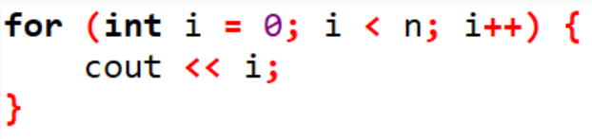
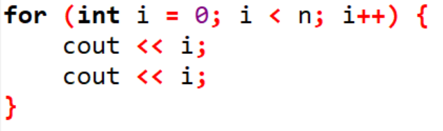
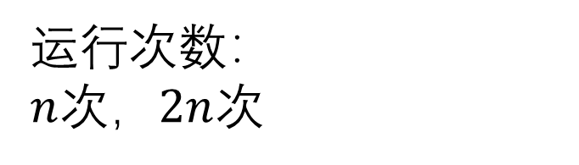
渐进复杂度
代码1
代码2
运行次数：
$n$次，$2n$次
哪个更快：第一个？
一样快！
原则1：忽略常数

Slide 5
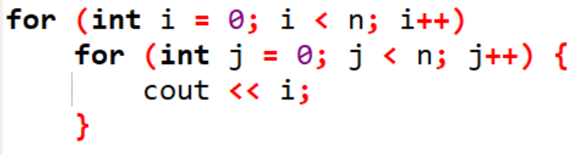
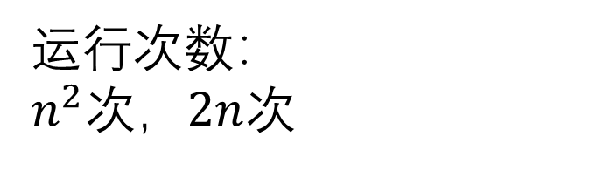
渐进复杂度
代码1
代码2
运行次数：
$n^{2}$次，$2n$次
哪个更快：第一个!

Slide 6

渐进复杂度
$n^{2}+n$ $100n+10000$
$100n^{2}+n n^{2}+100n$

Slide 7

渐进复杂度
$n^{2}+n$ $>$ $100n+10000$
$100n^{2}+n$ $≈$ $n^{2}+100n$
原则2：只看主导项
总结：比较增长速度，忽略常数和非主导项

Slide 8

渐进复杂度
$f\left(n\right)=O(g(n))$
$f\left(n\right)≤g(n)$
$f(n)$ 的增长速度不高于 $g(n)$
$n^{2}+n>100n+10000$
$100n+10000=O(n^{2}+n)$
$100n+10000=O(n)$
$n^{2}+n=O(n^{2})$
$10000=O(1)$

Slide 9

渐进复杂度
$f\left(n\right)=Ω(g(n))$
$f\left(n\right)≥g(n)$
$f(n)$ 的增长速度不低于 $g(n)$
$n^{2}+n>100n+10000$
$n^{2}+n=Ω(100n+10000)$
$100n+10000=Ω(n)$
$n^{2}+n=Ω(n^{2})$
$10000=Ω(1)$

Slide 10
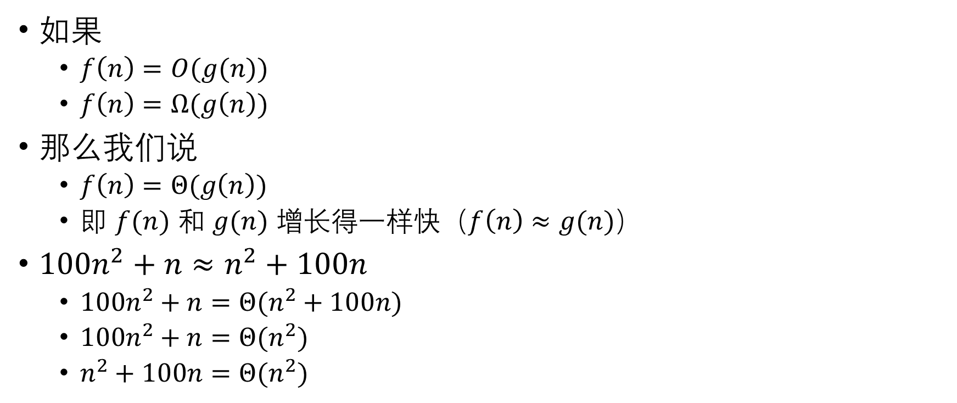
渐进复杂度
如果
$f\left(n\right)=O(g(n))$
$f\left(n\right)=Ω(g\left(n\right))$
那么我们说
$f\left(n\right)=Θ(g\left(n\right))$
即 $f(n)$ 和 $g(n)$ 增长得一样快（$f\left(n\right)≈g(n)$）
$100n^{2}+n≈n^{2}+100n$
$100n^{2}+n=Θ(n^{2}+100n)$
$100n^{2}+n=Θ(n^{2})$
$n^{2}+100n=Θ(n^{2})$

Slide 11
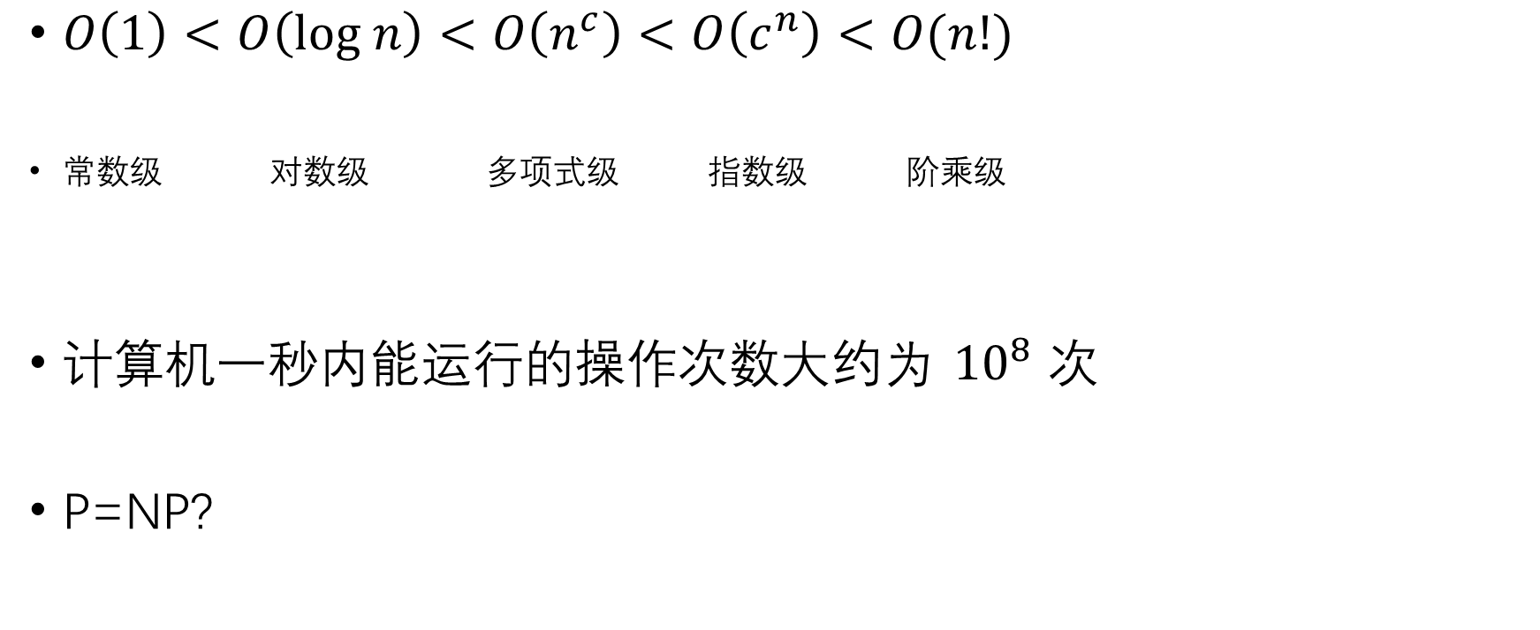
渐进复杂度
$O\left(1\right)<O\left(log n\right)<O\left(n^{c}\right)<O\left(c^{n}\right)<O(n!)$
常数级 对数级 多项式级 指数级 阶乘级
计算机一秒内能运行的操作次数大约为 ${10}^{8}$ 次
P=NP?

Slide 12
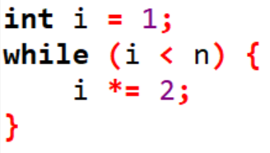
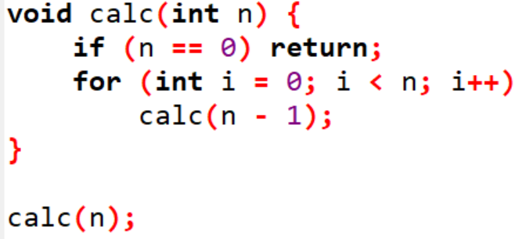
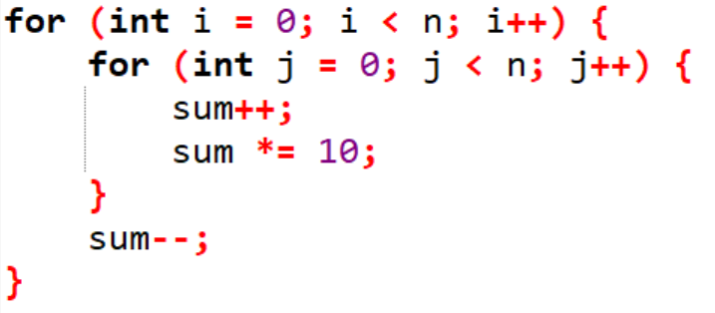
练习
给出下面程序的时间复杂度，并由小到大排序：

Slide 13

练习
将下面复杂度按从大到小排序：
$n$
$2^{2n}$
$loglog n$
$n2^{n}$
$nlog n$
$n!$
$n^{3}$
$log n$

Slide 14
排序算法

Slide 15
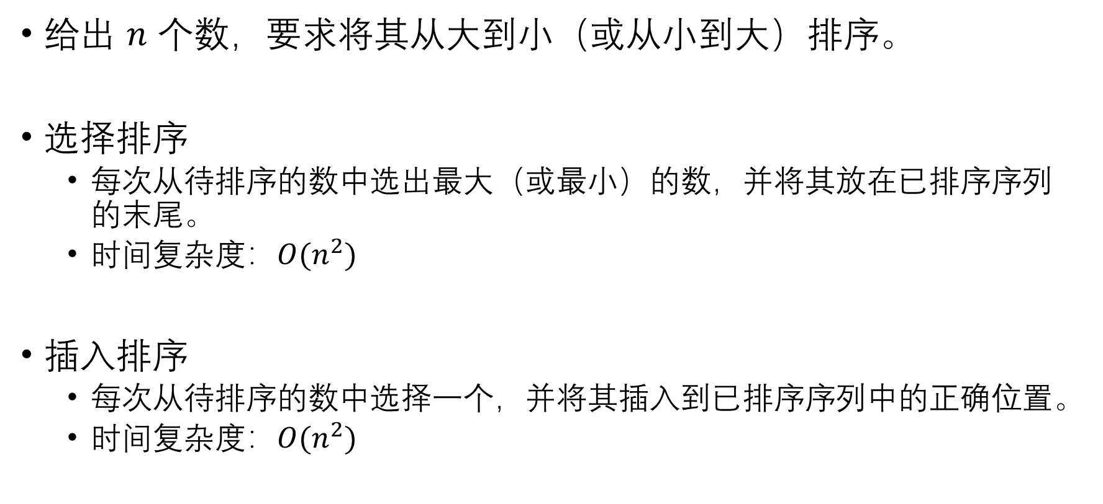
排序问题
给出 $n$ 个数，要求将其从大到小（或从小到大）排序。
选择排序
每次从待排序的数中选出最大（或最小）的数，并将其放在已排序序列的末尾。
时间复杂度：$O(n^{2})$
插入排序
每次从待排序的数中选择一个，并将其插入到已排序序列中的正确位置。
时间复杂度：$O(n^{2})$

Slide 16
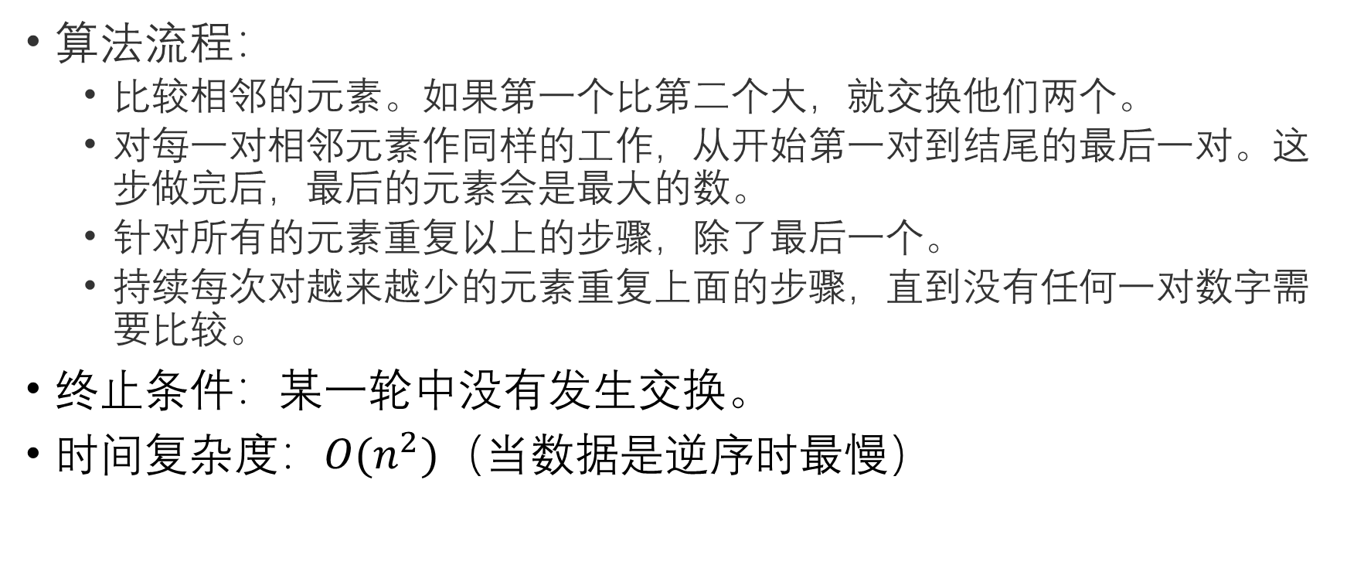
冒泡排序
算法流程：
比较相邻的元素。如果第一个比第二个大，就交换他们两个。
对每一对相邻元素作同样的工作，从开始第一对到结尾的最后一对。这步做完后，最后的元素会是最大的数。
针对所有的元素重复以上的步骤，除了最后一个。
持续每次对越来越少的元素重复上面的步骤，直到没有任何一对数字需要比较。
终止条件：某一轮中没有发生交换。
时间复杂度：$O(n^{2})$（当数据是逆序时最慢）

Slide 17
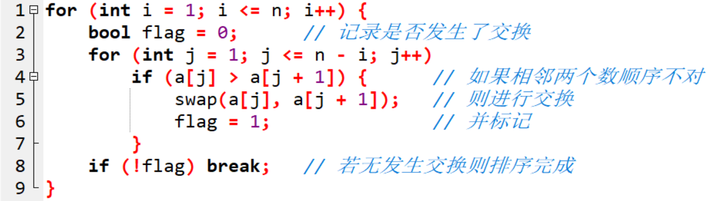
冒泡排序

Slide 18

洛谷 1271 选举学生会
学校正在选举学生会成员，有 $n$ 名候选人，每名候选人编号分别从 $1$ 到 $n$，现在收集到了 $m$ 张选票，每张选票都写了一个候选人编号。现在想把这些堆积如山的选票按照投票数字从小到大排序。
$n≤999,m≤2000000$

Slide 19
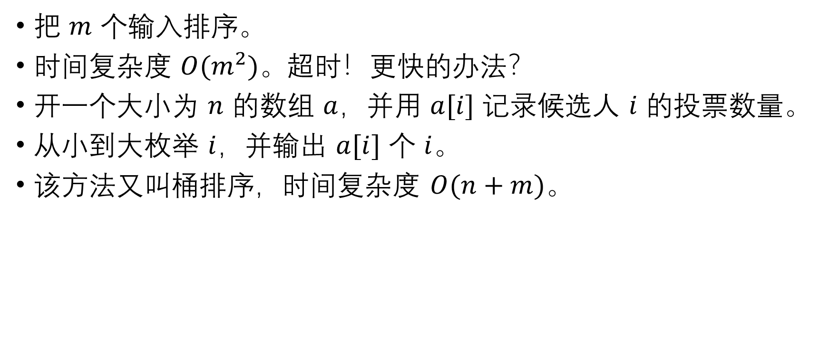
洛谷 1271 选举学生会
把 $m$ 个输入排序。
时间复杂度 $O(m^{2})$。超时！更快的办法？
开一个大小为 $n$ 的数组 $a$，并用 $a[i]$ 记录候选人 $i$ 的投票数量。
从小到大枚举 $i$，并输出 $a[i]$ 个 $i$。
该方法又叫桶排序，时间复杂度 $O(n+m)$。

Slide 20
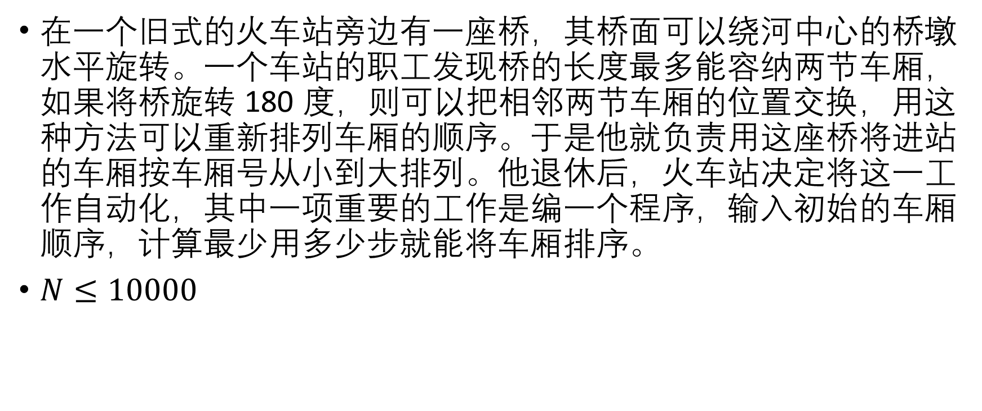
洛谷 1116 车厢重组
在一个旧式的火车站旁边有一座桥，其桥面可以绕河中心的桥墩水平旋转。一个车站的职工发现桥的长度最多能容纳两节车厢，如果将桥旋转 180 度，则可以把相邻两节车厢的位置交换，用这种方法可以重新排列车厢的顺序。于是他就负责用这座桥将进站的车厢按车厢号从小到大排列。他退休后，火车站决定将这一工作自动化，其中一项重要的工作是编一个程序，输入初始的车厢顺序，计算最少用多少步就能将车厢排序。
$N≤10000$

Slide 21
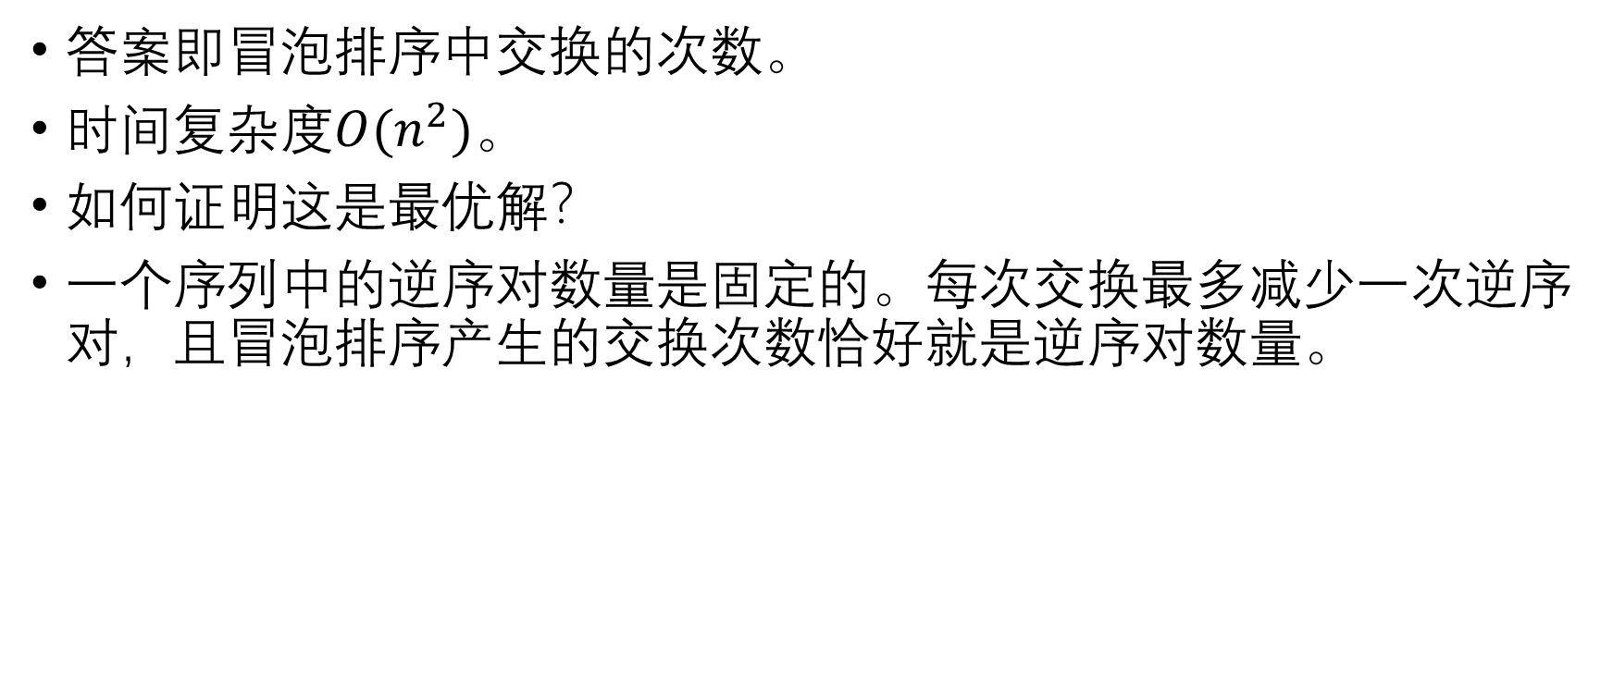
洛谷 1116 车厢重组
答案即冒泡排序中交换的次数。
时间复杂度$O(n^{2})$。
如何证明这是最优解？
一个序列中的逆序对数量是固定的。每次交换最多减少一次逆序对，且冒泡排序产生的交换次数恰好就是逆序对数量。

Slide 22
练习
洛谷 1059 明明的随机数
洛谷 1093 奖学金
洛谷 1152 欢乐的跳
洛谷 1068 分数线划定
洛谷 1104 生日

Slide 23
二分查找

Slide 24
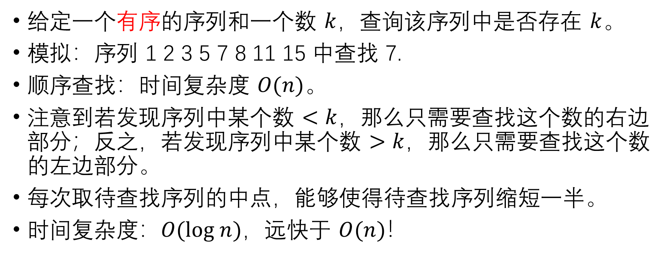
有序序列中查找元素
给定一个有序的序列和一个数 $k$，查询该序列中是否存在 $k$。
模拟：序列 1 2 3 5 7 8 11 15 中查找 7.
顺序查找：时间复杂度 $O(n)。$
注意到若发现序列中某个数 $<k$，那么只需要查找这个数的右边部分；反之，若发现序列中某个数 $>k$，那么只需要查找这个数的左边部分。
每次取待查找序列的中点，能够使得待查找序列缩短一半。
时间复杂度：$O(log n)$，远快于 $O(n)$！

Slide 25
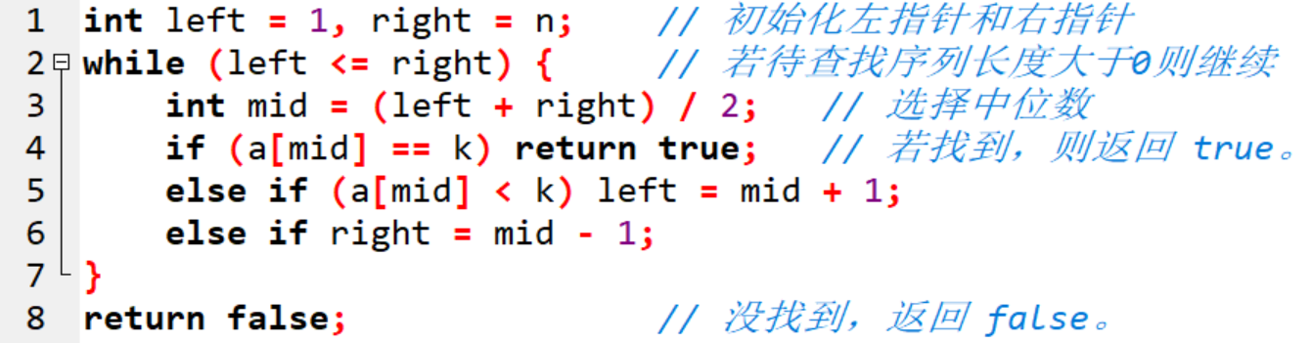
有序序列中查找元素

Slide 26

洛谷 2249 查找
输入 $n$ 个单调不减的（就是后面的数字不小于前面的数字）非负整数 $a_{1},a_{2},…,a_{n}$​，然后进行 $m$ 次询问。对于每次询问，给出一个整数 $q$，要求输出这个数字在序列中第一次出现的编号，如果没有找到的话输出 $−1$。
$n≤{10}^{6},m≤{10}^{5}$

Slide 27
洛谷 2249 查找
简单的二分查找。
若中位数等于被询问数，仍需继续查找。

Slide 28

洛谷 1102 A-B 数对
给出一串正整数数列以及一个正整数 $C$，要求计算出所有满足 $A−B=C$ 的数对的个数（不同位置的数字一样的数对算不同的数对）。
$N≤2∗{10}^{5}$

Slide 29

洛谷 1102 A-B 数对
枚举 $A$，并在序列中使用二分查找来计算 $A−C$ 的数量。
时间复杂度 $O(nlog n)$

Slide 30
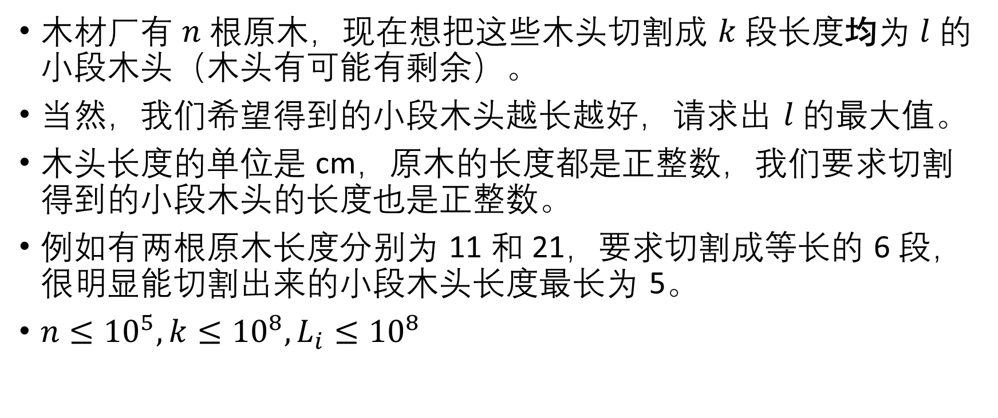
洛谷 2440 木材加工
木材厂有 $n$ 根原木，现在想把这些木头切割成 $k$ 段长度均为 $l$ 的小段木头（木头有可能有剩余）。
当然，我们希望得到的小段木头越长越好，请求出 $l$ 的最大值。
木头长度的单位是 cm，原木的长度都是正整数，我们要求切割得到的小段木头的长度也是正整数。
例如有两根原木长度分别为 11 和 21，要求切割成等长的 6 段，很明显能切割出来的小段木头长度最长为 5。
$n≤{10}^{5},k≤{10}^{8},L_{i}≤{10}^{8}$

Slide 31

洛谷 2440 木材加工
注意到若 $l$ 可行，则所有小于 $l$ 的长度都可行。
二分一个答案 $mid$，并使用贪心判断是否可行。若可行，则只考虑那些 $>mid$ 的长度；否则只考虑那些 $<mid$ 的长度。
时间复杂度 $O(nlog L)$

Slide 32
贪心算法

Slide 33
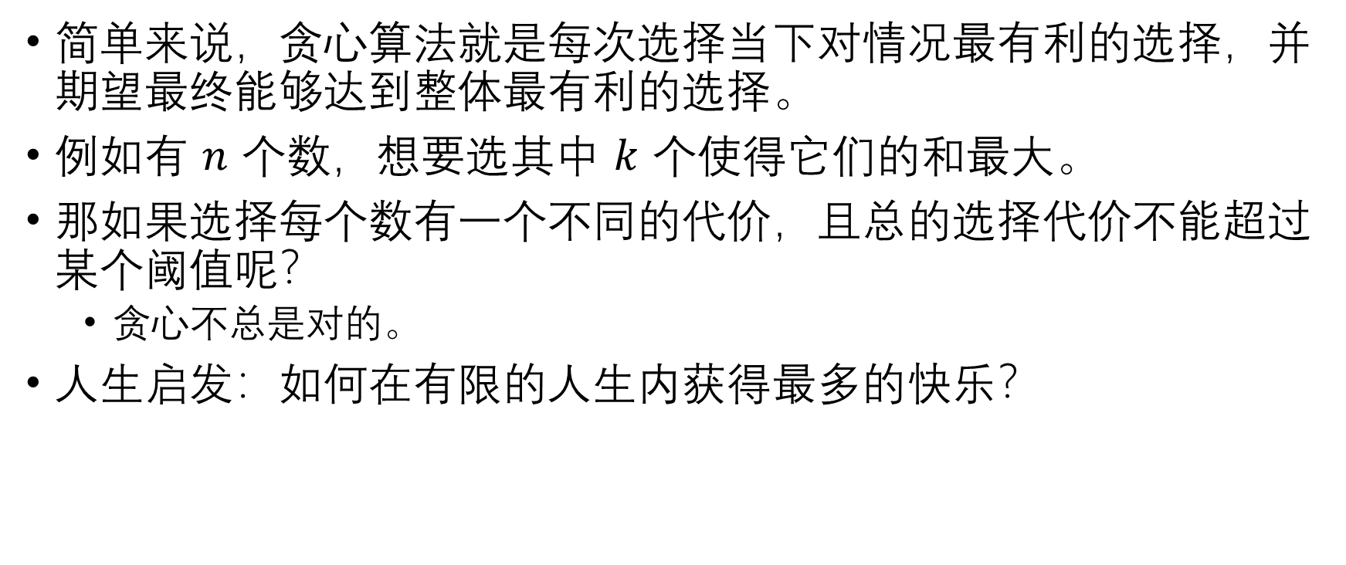
贪心算法
简单来说，贪心算法就是每次选择当下对情况最有利的选择，并期望最终能够达到整体最有利的选择。
例如有 $n$ 个数，想要选其中 $k$ 个使得它们的和最大。
那如果选择每个数有一个不同的代价，且总的选择代价不能超过某个阈值呢？
贪心不总是对的。
人生启发：如何在有限的人生内获得最多的快乐？

Slide 34
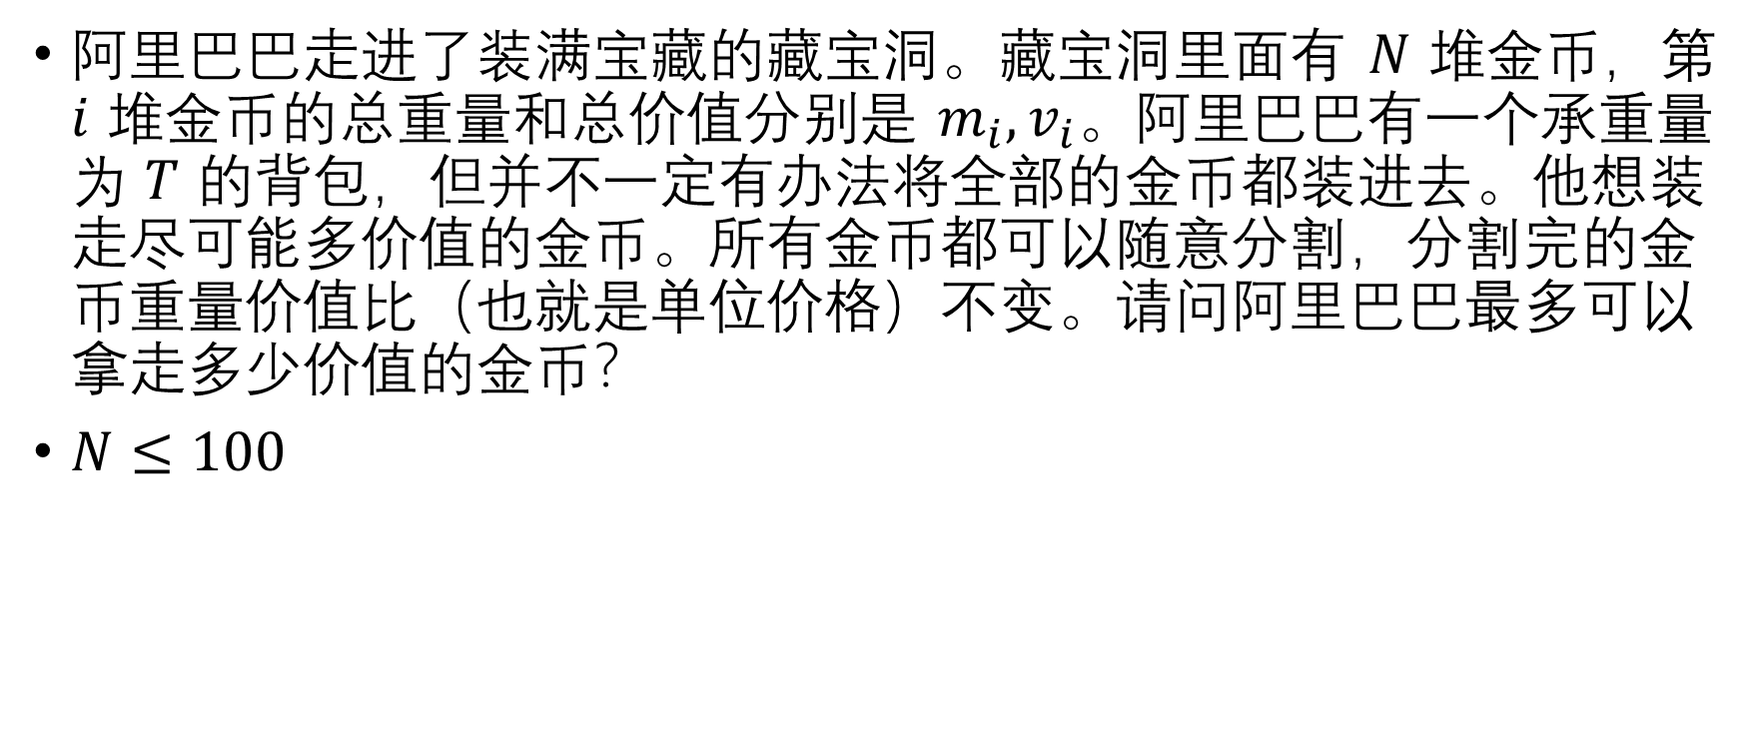
洛谷 2240 部分背包问题
阿里巴巴走进了装满宝藏的藏宝洞。藏宝洞里面有 $N$ 堆金币，第 $i$ 堆金币的总重量和总价值分别是 $m_{i},v_{i}$。阿里巴巴有一个承重量为 $T$ 的背包，但并不一定有办法将全部的金币都装进去。他想装走尽可能多价值的金币。所有金币都可以随意分割，分割完的金币重量价值比（也就是单位价格）不变。请问阿里巴巴最多可以拿走多少价值的金币？
$N≤100$

Slide 35
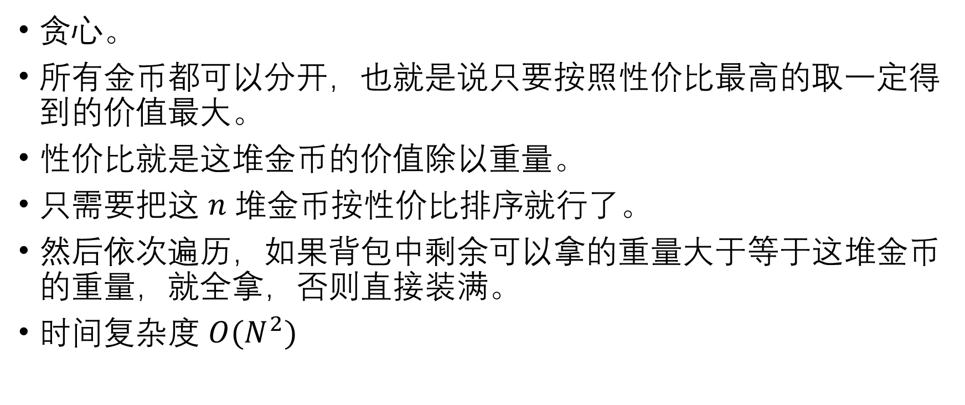
洛谷 2240 部分背包问题
贪心。
所有金币都可以分开，也就是说只要按照性价比最高的取一定得到的价值最大。
性价比就是这堆金币的价值除以重量。
只需要把这 $n$ 堆金币按性价比排序就行了。
然后依次遍历，如果背包中剩余可以拿的重量大于等于这堆金币的重量，就全拿，否则直接装满。
时间复杂度 $O(N^{2})$

Slide 36
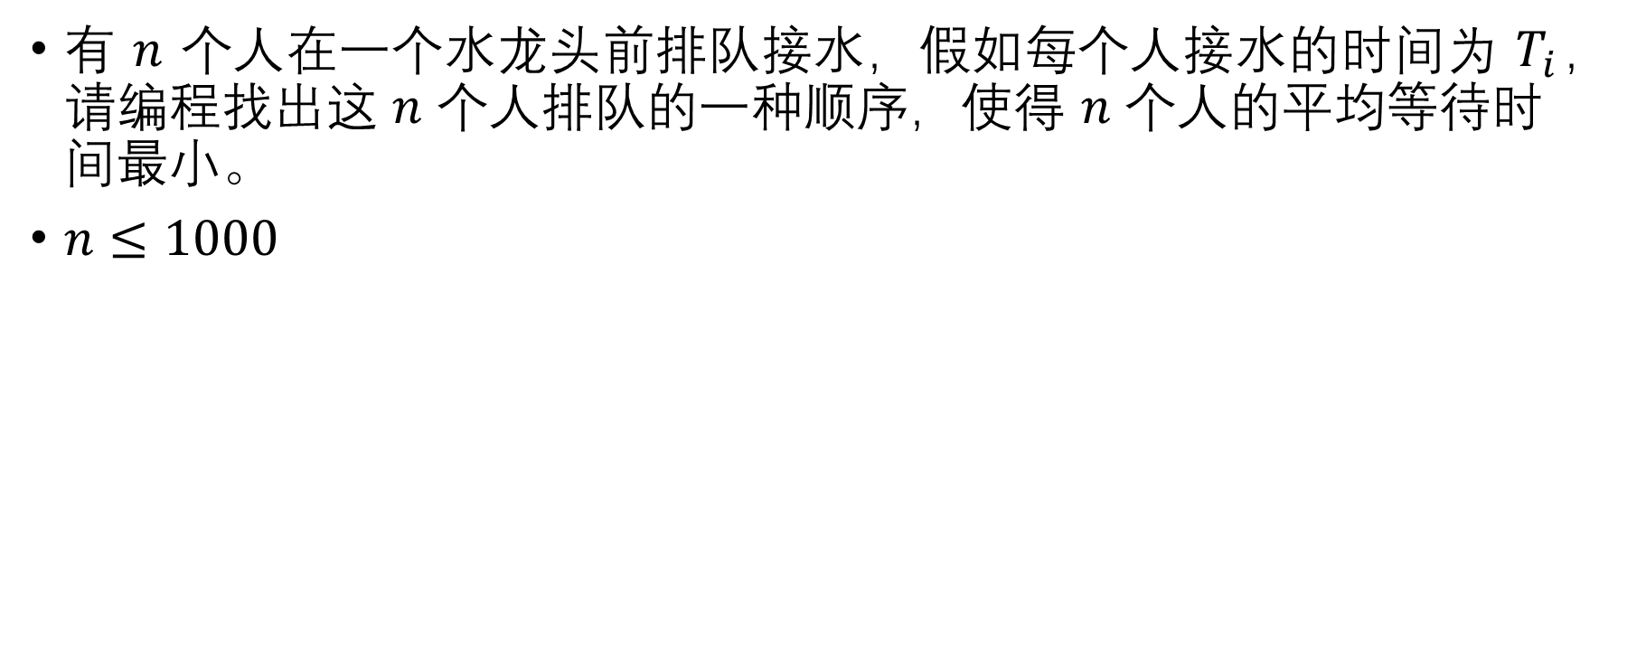
洛谷 1223 排队接水
有 $n$ 个人在一个水龙头前排队接水，假如每个人接水的时间为 $T_{i}$，请编程找出这 $n$ 个人排队的一种顺序，使得 $n$ 个人的平均等待时间最小。
$n≤1000$

Slide 37
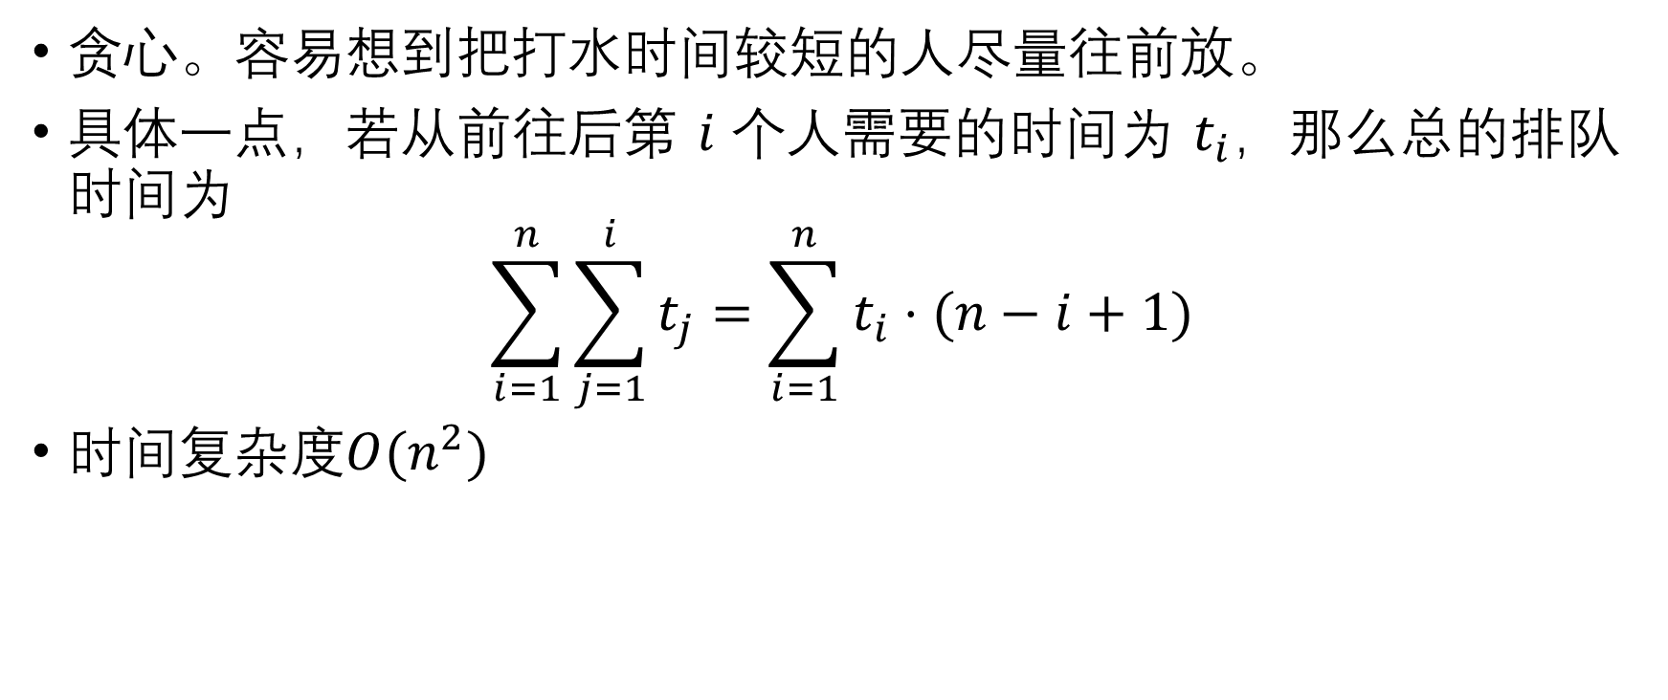
洛谷 1223 排队接水
贪心。容易想到把打水时间较短的人尽量往前放。
具体一点，若从前往后第 $i$ 个人需要的时间为 $t_{i}$，那么总的排队时间为
$$\sum_{i=1}^{n}{\sum_{j=1}^{i}{t_{j}}}=\sum_{i=1}^{n}{t_{i}⋅(n−i+1)}$$
时间复杂度$O(n^{2})$

Slide 38
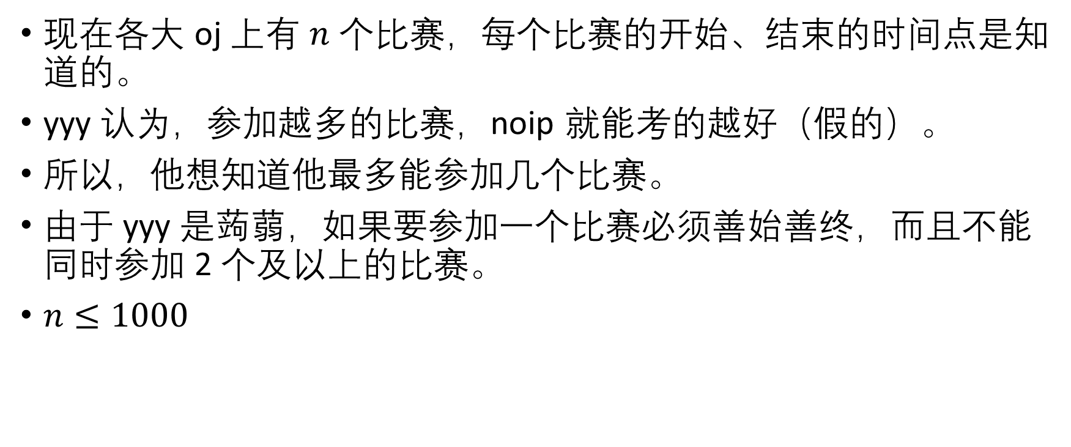
洛谷 1803 凌乱的yyy
现在各大 oj 上有 $n$ 个比赛，每个比赛的开始、结束的时间点是知道的。
yyy 认为，参加越多的比赛，noip 就能考的越好（假的）。
所以，他想知道他最多能参加几个比赛。
由于 yyy 是蒟蒻，如果要参加一个比赛必须善始善终，而且不能同时参加 2 个及以上的比赛。
$n≤1000$

Slide 39
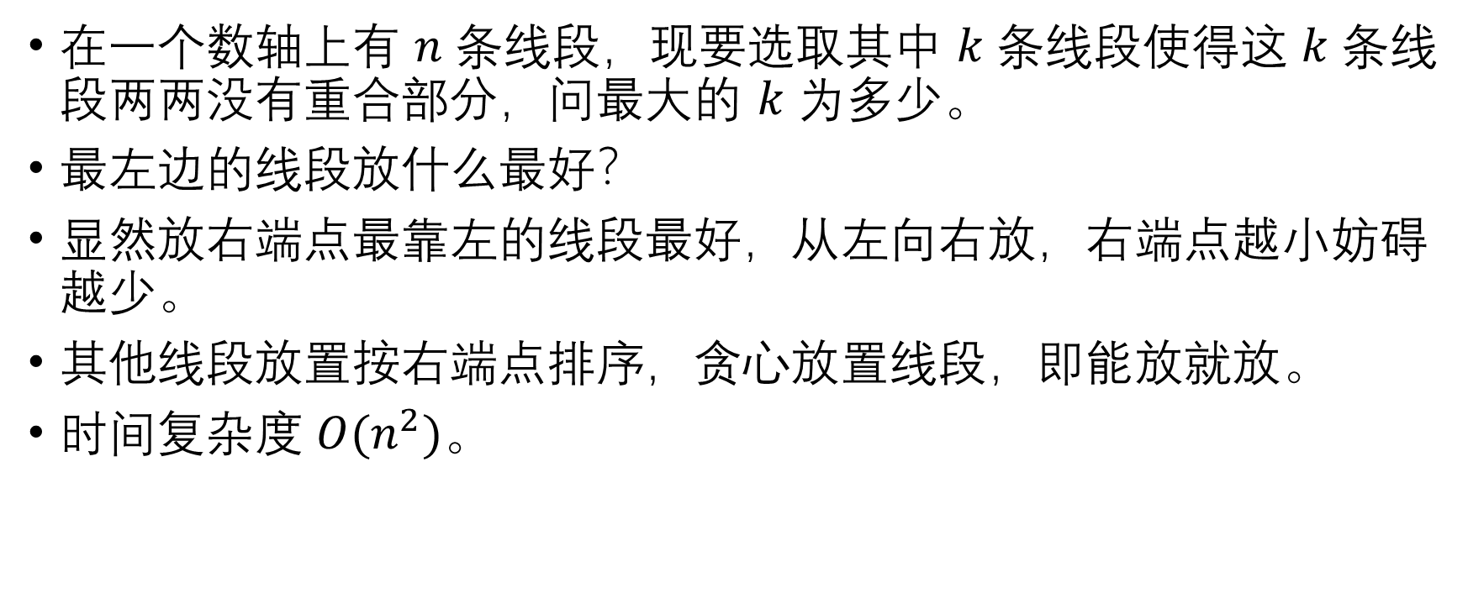
洛谷 1803 凌乱的yyy
在一个数轴上有 $n$ 条线段，现要选取其中 $k$ 条线段使得这 $k$ 条线段两两没有重合部分，问最大的 $k$ 为多少。
最左边的线段放什么最好？
显然放右端点最靠左的线段最好，从左向右放，右端点越小妨碍越少。
其他线段放置按右端点排序，贪心放置线段，即能放就放。
时间复杂度 $O(n^{2})$。

